Slide 1
Subgraph-Feature Search for Learning Classifiers and Regressors under Fixed Budget Constraint
情報認識学研究室 白川 稜

Slide 2
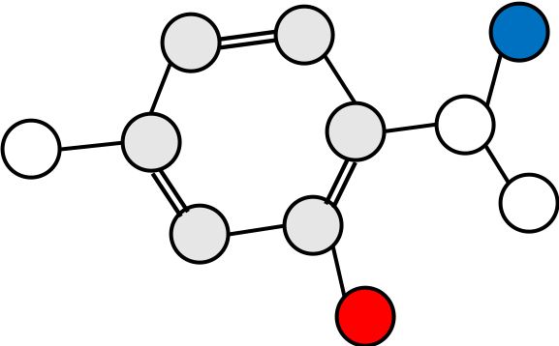
背景
グラフは広く用いられる重要なデータ構造
低分子化合物の構造式
RNA二次構造
自然言語処理における構文木
グラフデータからの教師付き学習
創薬の分野
生命科学や物質化学の分野

Slide 3
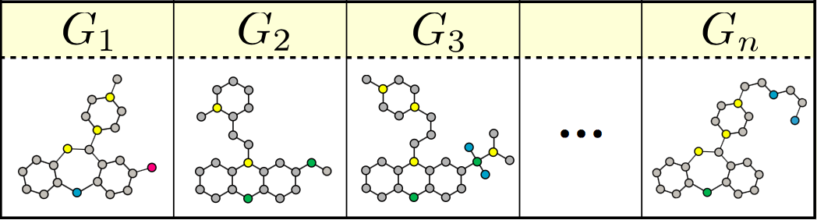
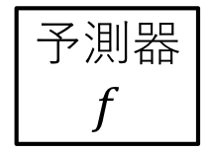
グラフ分類・回帰問題
Input: グラフデータ
予測器
$$f$$
Output: グラフの性質
活性の有無、物性値 etc...

Slide 4
グラフ分類・回帰問題
特徴量
部分グラフの有無
問題点
グラフサイズに対して部分グラフの総数は組合せ爆発
既存研究
・2-step approach [Wale et al., 2007]
ー 制約付き部分グラフ列挙 ＋ 任意モデルの学習
・Simultaneous approach [Saigo et al., 2009][Shirakawa et al., 2018]
ー モデルの学習と部分グラフ探索・選択の同時手法

Slide 5
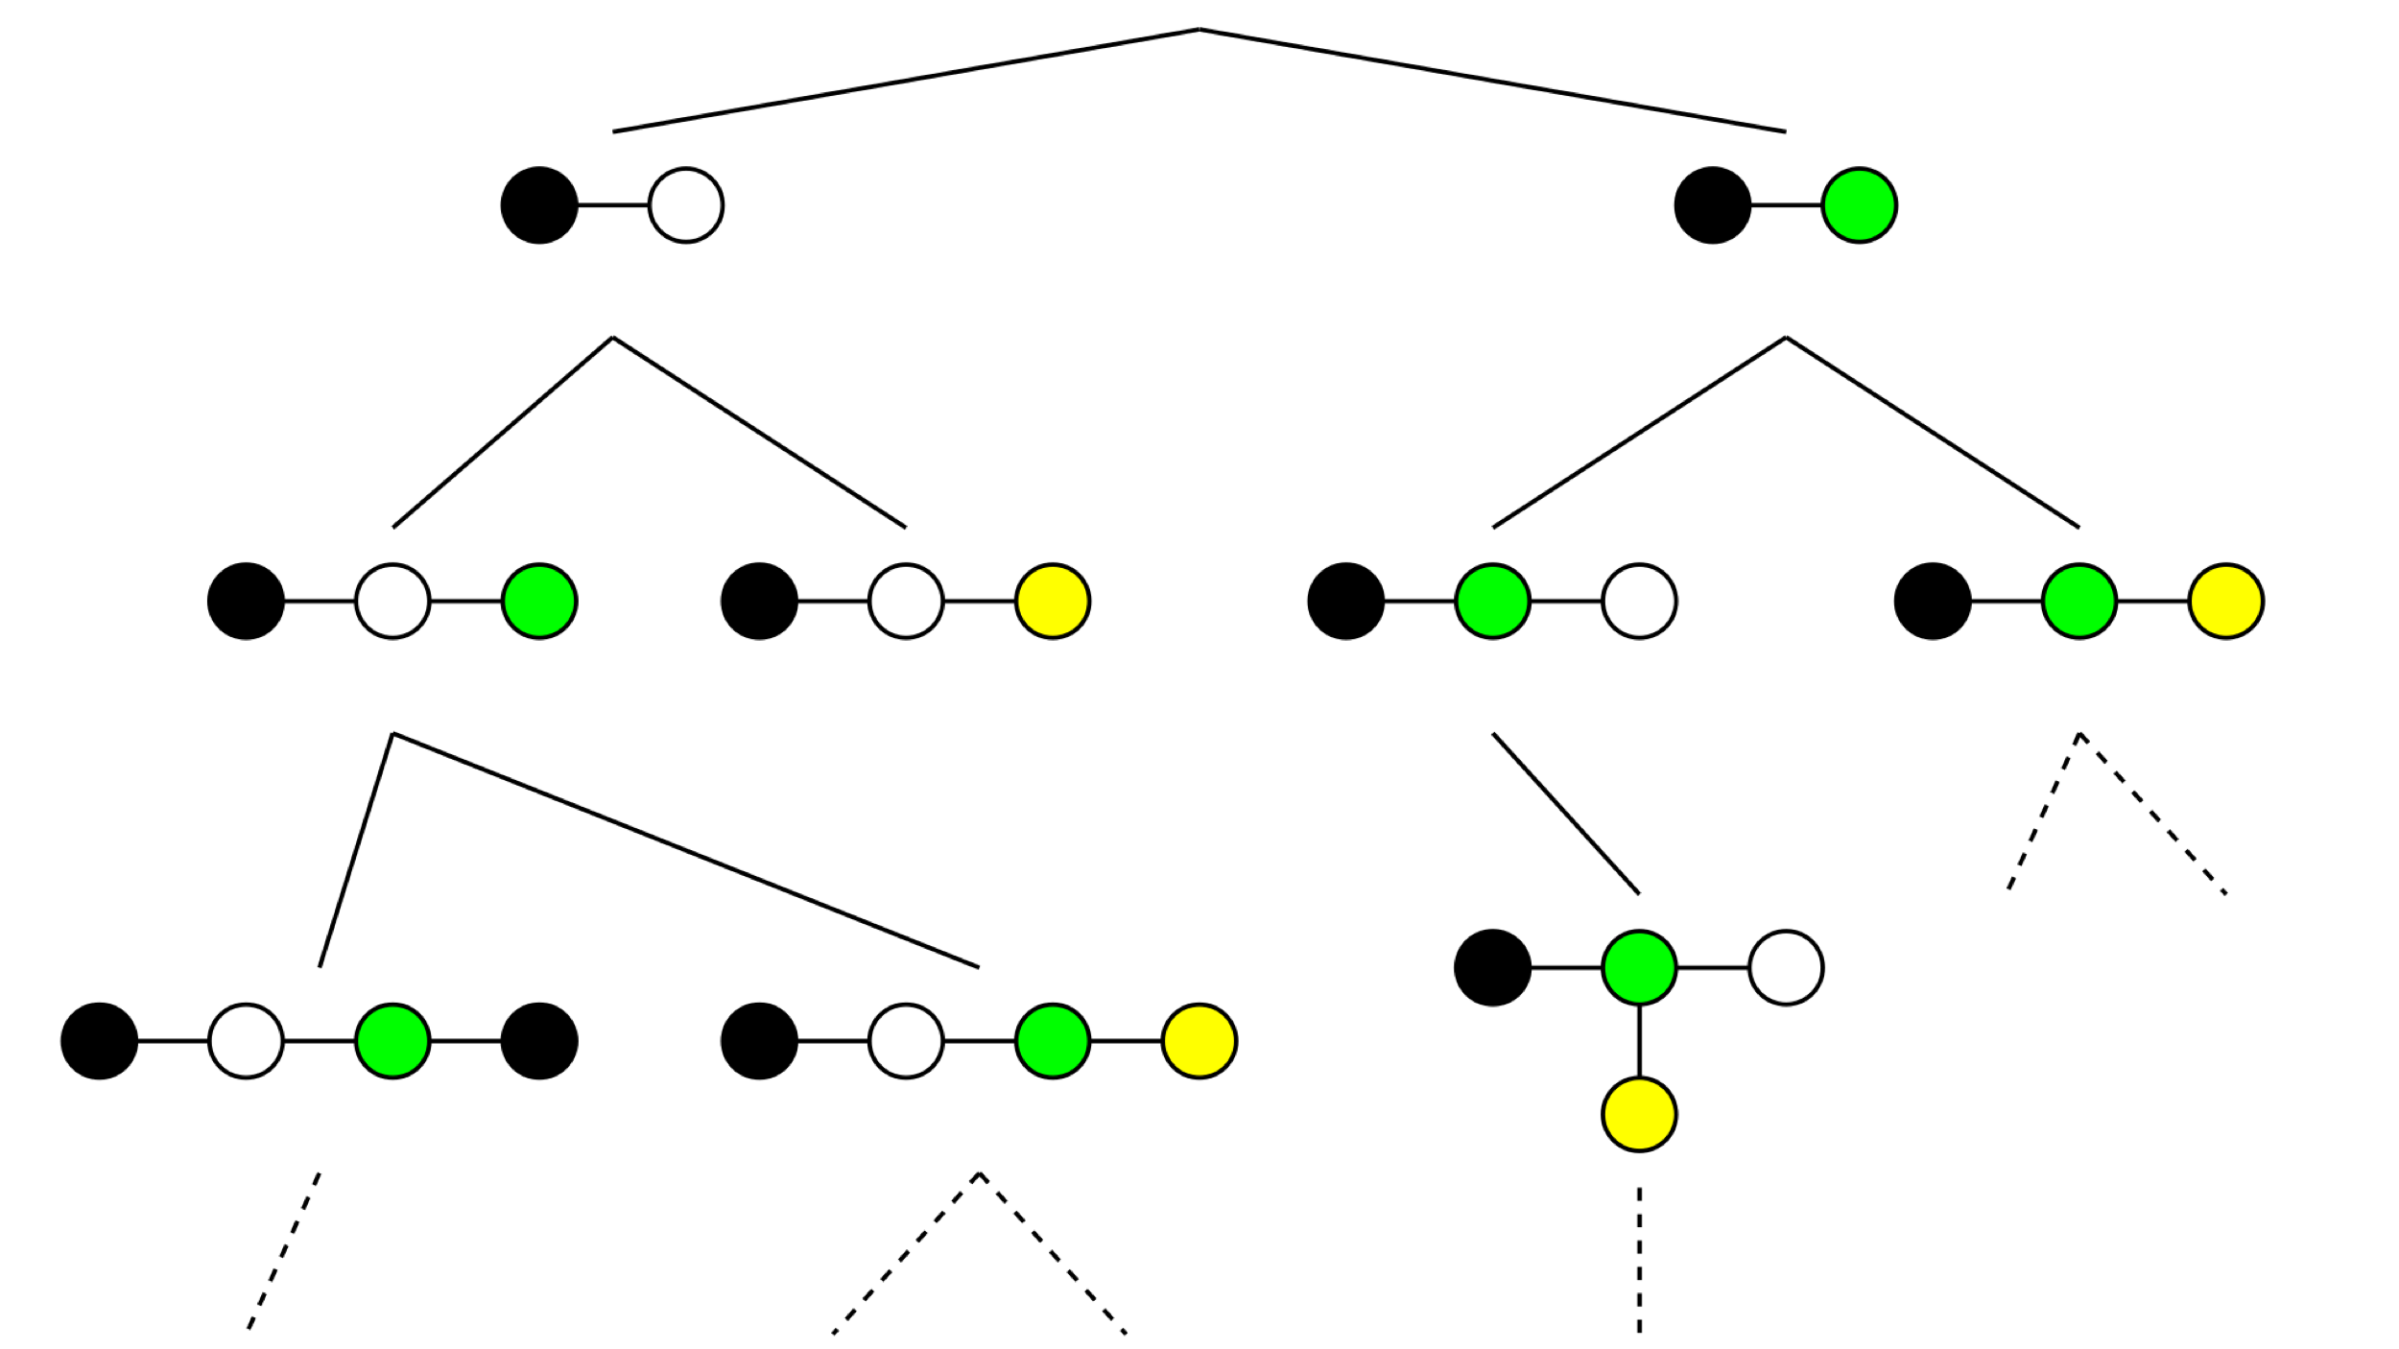
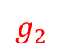
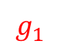
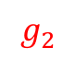
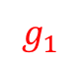
GTB [Shirakawa et al., 2018, MLG (KDD workshop)]
モデルの学習と部分グラフ探索・選択を同時に行う
モデル (Gradient Tree Boosting)
特徴探索 (本研究)
回帰木
木状探索空間
(DFSコード木[Yan et al., 2002])
$$g_{1}$$
含む
含まない
$$g_{2}$$
$$g_{2}$$
含む
含まない
$$g_{1}$$

Slide 6
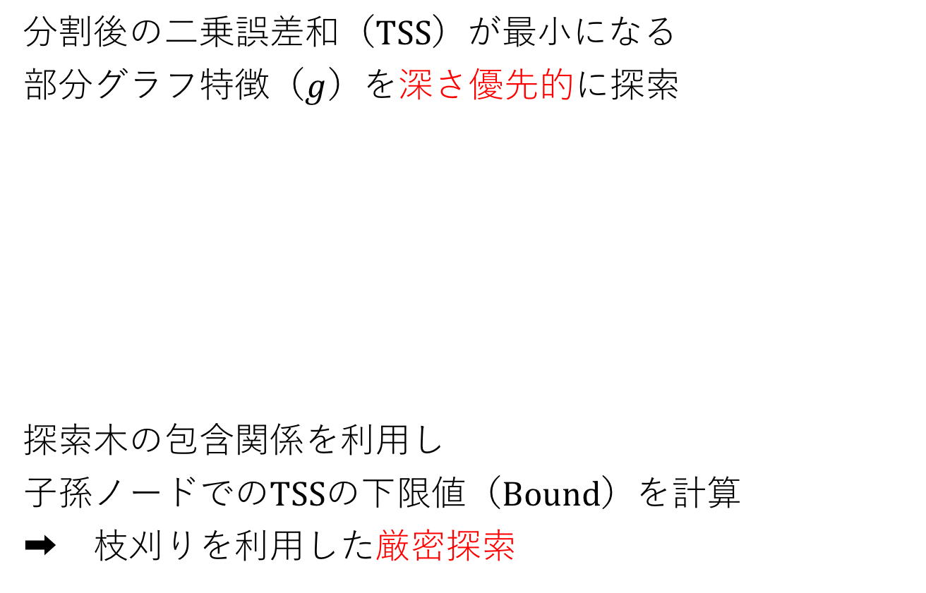
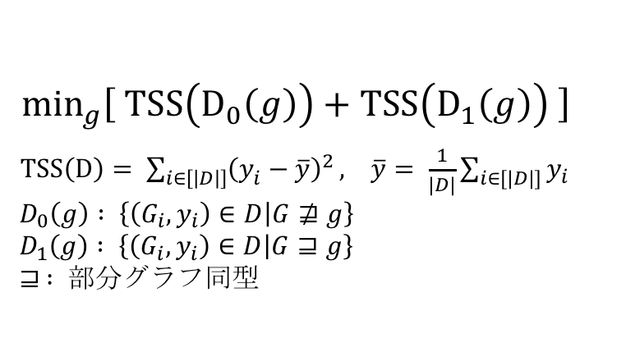
従来手法 (exact Depth-first)
分割後の二乗誤差和（$TSS$）が最小になる
部分グラフ特徴（$g$）を深さ優先的に探索
探索木の包含関係を利用し
子孫ノードでの$TSS$の下限値（$Bound$）を計算
➡︎ 枝刈りを利用した厳密探索
$\min_{g}\left[ \right.TSS\left(D_{0}\left(g\right)\right)+TSS\left(D_{1}\left(g\right)\right)\left. \right]$
$TSS\left(D\right)= \sum_{i∈\left[\left|D\right|\right]}{{\left(y_{i}^{ }−\overline{y}\right)}^{2}}, \overline{y}= \frac{1}{|D|}\sum_{i∈[|D|]}{y_{i}}$
$D_{0}\left(g\right) : \left\{\left(G_{i}, y_{i}\right)∈D | G⋣g\right\}$
$D_{1}\left(g\right) : \left\{\left(G_{i}, y_{i}\right)∈D | G⊒g\right\}$
$⊒ : 部分グラフ同型$

Slide 7
目的・提案
問題点
・枝刈りをしてもまだ厳密計算のコストが大きい
探索の計算コスト＝ (１回の探索コスト)×(出力決定森のノード数)
目的
決定森の精度の劣化なしに探索コストの削減
提案
・厳密探索 ➡︎ 近似探索
・深さ優先 ➡︎ 有望方向優先
Notes:
ここから本研究の提案に入ります。
まず従来手法の問題点を挙げます。
それがこちらで、枝刈りをしてもまだ厳密計算のコストが大きいという点です。
問題のスケールによってはやはり枝刈りだけでは不十分でスケールしないケースがあります。
したがって本研究では、学習モデルの精度劣化なしに探索コストを削減することを目的とします。
具体的な方法としてはまず、。。。

Slide 8
提案手法
近似探索
事前に１特徴探索あたりのコスト(ノード数)
を設定
探索方針
最良優先探索
モンテカルロ木探索（MCTS）

Slide 9
提案手法
モンテカルロ木探索（MCTS）の一つである
UCTアルゴリズム[Levente et al., 2006] をグラフ探索に適用
UCB（Upper Confidence Bound）の値をもとに探索
手法
以下の操作を反復
Selection
Expansion
Simulation
Backpropagation

Slide 10
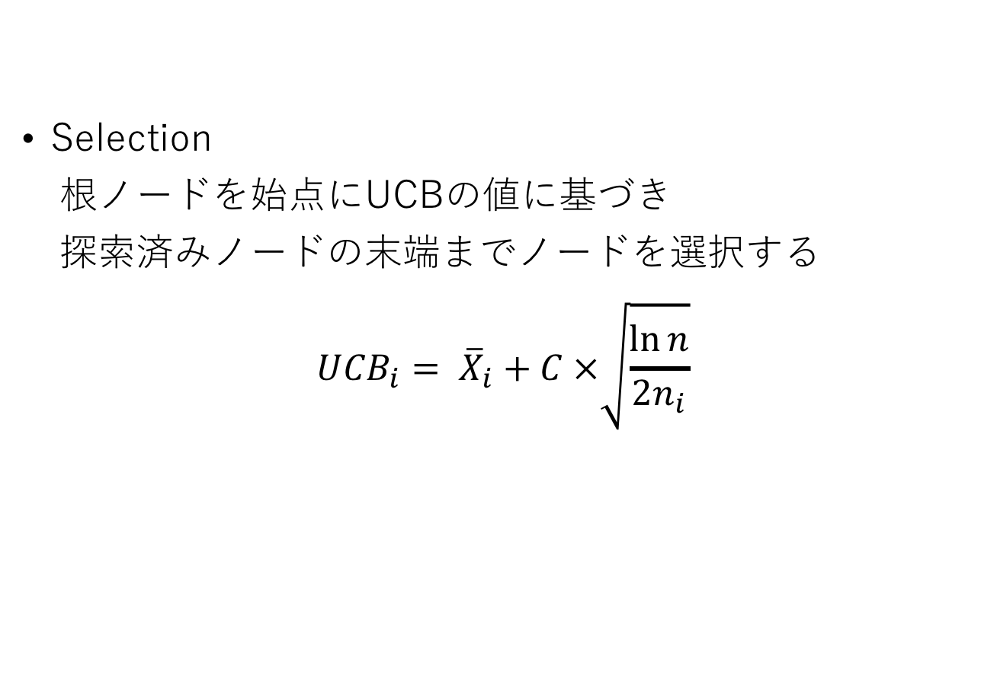
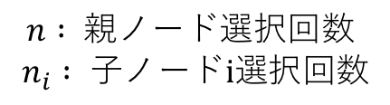
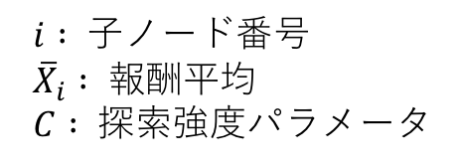
Selection
根ノードを始点にUCBの値に基づき
探索済みノードの末端までノードを選択する
$${UCB}_{i}= {\overline{X}}_{i}+C ×\sqrt{\frac{\ln{n}}{2n_{i}}}$$
$i : 子ノード番号$
${\overline{X}}_{i} : 報酬平均$
$C : 探索強度パラメータ$
$$n : 親ノード選択回数$$
$n_{i} : 子ノードi選択回数$
有望な方向を優先して探索

Slide 11
Expansion
末端ノードが初訪問
➡︎ 子ノードを列挙
➡︎ ランダムに子ノードを１つ拡大
末端ノードが既訪問
➡︎ ランダムに未拡大の子ノードを１つ拡大

Slide 12
Simulation
モンテカルロシミュレーションによりパスを降下
× 列挙＋ランダム選択
○ ランダムにグラフを選択
➡︎ グラフ上でランダムに１エッジ拡大
➡︎ 拡大グラフが子ノードになる：OK
拡大グラフが子ノードにならない：戻る

Slide 13
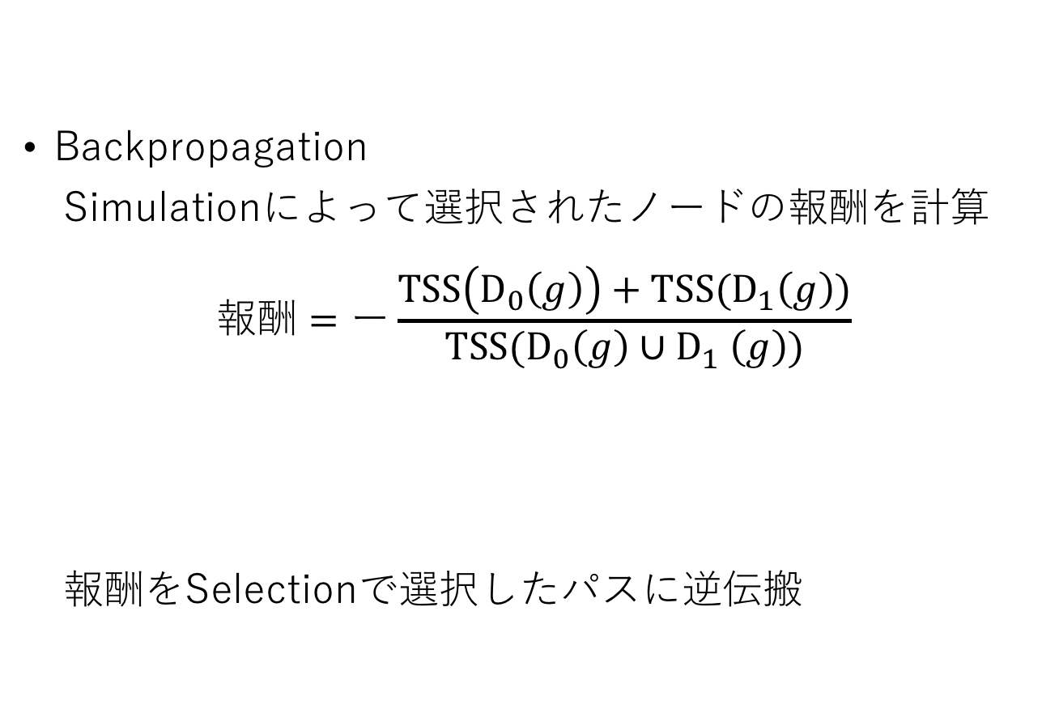
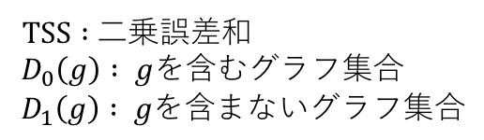
Backpropagation
Simulationによって選択されたノードの報酬を計算
$$報酬=ー\frac{TSS\left(D_{0}\left(g\right)\right)+TSS(D_{1}\left(g\right))}{TSS(D_{0}\left(g\right){∪D}_{1}\left(g\right))}$$
報酬をSelectionで選択したパスに逆伝搬
$TSS :$二乗誤差和
$D_{0}\left(g\right) : g$を含むグラフ集合
$D_{1}\left(g\right) : g\text{を含}まない\text{グラフ集合}$

Slide 14
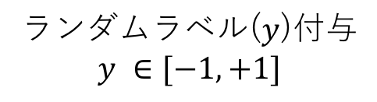
実験データセット
実データセット
ave
ave
人工データセット
様々な問題設定を考慮するため
以下の操作で100個のデータセットを準備
➡︎
100 個のグラフを
ランダムサンプリング
➡︎
ランダムラベル($y$)付与
$$y ∈[−1, +1]$$
CAS

Slide 15
実験１
目的
提案法が少ないコストで良い特徴を見つけることの確認
手法
人工データセットに対してコストに対するTSS改善の
様子を各探索手法で比較
深さ優先探索
最良優先探索
モンテカルロ木探索
※モンテカルロ木探索の探索強度パラメータ（0.1, 1, 10）
Notes:
一つ目の実験です。
ここでは、まずはじめに提案した探索方針が実際に少ないコストで良い特徴を見つけているのか確認します。

Slide 16
実験１
誤差
探索ノード数
提案手法がより早くに良い特徴を発見
後半の探索の改善度は低い

Slide 17
実験２
目的
近似探索に基づく学習モデルの性能の比較
手法
実データセットに対して各探索方針に基づく
近似探索を用いたGTBによる出力決定森の精度比較
学習パラメータ
木の本数：100
木の深さ：１
ステップ幅：１
コスト制約(一回の特徴探索にかけるノード数)
CPDB： （1000, 2000, 3000, 4000, 5000）
Mutag： （200, 400, 600, 800, 1000）
AIDS： （1000, 2000, 3000, 4000, 5000）
CAS： （5000, 10000, 15000, 20000, 25000）

Slide 18
実験２(CAS)
訓練誤差
探索ノード数

Slide 19
実験２(CAS)
ACC
探索ノード数

Slide 20
実験３
目的
従来厳密探索と提案近似探索に基づく学習モデルの
性能の比較
手法
実データセットに対して従来厳密探索と提案近似探索
に基づくGTBによる出力決定森の精度・計算時間比較
・従来：GTB＋深さ優先厳密探索
・提案：GTB＋MCTS近似探索
※MCTSの探索強度パラメータ、コスト制約は実験２の最良値

Slide 21
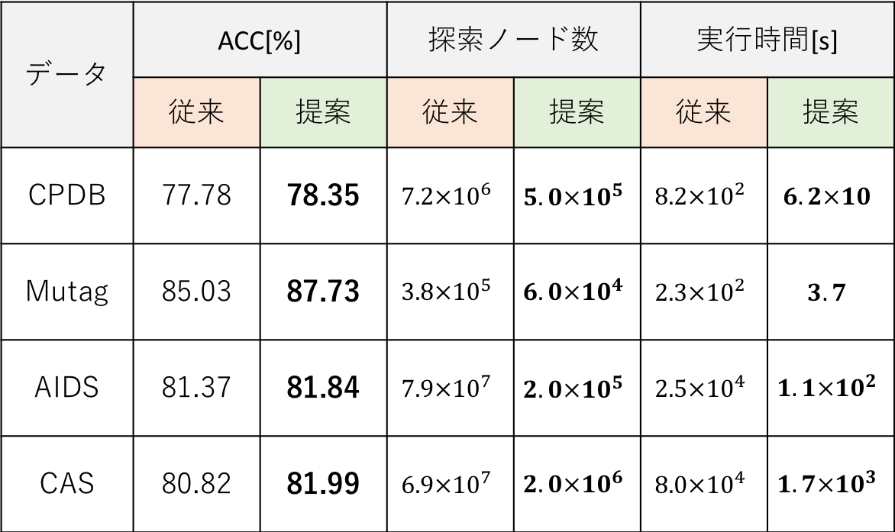
実験３
データ | ACC[%] |  | 探索ノード数 |  | 実行時間[s]
 | 従来 | 提案 | 従来 | 提案 | 従来 | 提案
CPDB | 77.78 | 78.35 | $$7.2×{10}^{6}$$ | $$5.0×{10}^{5}$$ | $$8.2×{10}^{2}$$ | $$6.2×10$$
Mutag | 85.03 | 87.73 | $$3.8×{10}^{5}$$ | $$6.0×{10}^{4}$$ | $$2.3×{10}^{2}$$ | $$3.7$$
AIDS | 81.37 | 81.84 | $$7.9×{10}^{7}$$ | $$2.0×{10}^{5}$$ | $$2.5×{10}^{4}$$ | $$1.1×{10}^{2}$$
CAS | 80.82 | 81.99 | $$6.9×{10}^{7}$$ | $$2.0×{10}^{6}$$ | $$8.0×{10}^{4}$$ | $$1.7×{10}^{3}$$
精度の劣化なしに省コスト化を達成

Slide 22
提案法のACCが高い理由は？
グラフサイズ
学習に用いた特徴の
グラフサイズの割合
従来
提案
特徴のグラフサイズの偏りが少ない
➡︎ 過学習が避けられているのでは

Slide 23
まとめ
既存のグラフ分類・回帰アルゴリズムの特徴探索に
最良優先, MCTSを利用した近似探索手法を提案
探索方針に関して従来手法である深さ優先方針に比べ
より少ない探索数でより良い解を発見
従来の深さ優先厳密探索モデルと
提案のMCTSを利用した近似探索モデル比較すると
約1/10 ~1/200のコストで
同等、それ以上の精度のモデルを構築

Slide 24
発表実績
白川稜, 中村篤祥, 工藤峰一, モンテカルロ木特徴探索に基づく非線形グラフ分類回帰 第22回情報論的学習理論ワークショップ(IBIS2019), 名古屋.
R Shirakawa, A Nakamura, M Kudo, “Learning a Nonlinear Model of Subgraph Features Using Monte Carlo Tree Search.” ACML 2019 Workshop on Statistics & Machine Learning Researchers in Japan, (2019), Nagoya.
Shirakawa R, Yokoyama Y, Okazaki F, Takigawa I, “Jointly Learning Relevant Subgraph Patterns and Nonlinear Models of Their Indicators.” 2018 International Workshop on New Frontiers in Convergence Science and Technology,The 21th Hokkaido University-Seoul National University Joint Symposium, Sapporo.
白川 稜・横山 侑政・岡崎 文哉・瀧川 一学, 適応的な部分グラフ指示子の探索・選択に基づく非線形グラフ分類回帰 第21回情報論的学習理論ワークショップ(IBIS2018), 札幌.
Shirakawa R, Yokoyama Y, Okazaki F, Takigawa I, “Jointly Learning Relevant Subgraph Patterns and Nonlinear Models of Their Indicators.” The 14th International Conference on Mining and Learning with Graphs (MLG 2018), KDD'18 Workshop, London.

Slide 26
質疑

Slide 27
実験２(Training Loss : #node)
CPDB
Mutag
AIDS
CAS

Slide 28
実験２(ACC : #node)
CPDB
Mutag
AIDS
CAS

Slide 29
実験２(ACC : time[s])
CPDB
Mutag
AIDS
CAS

Slide 30
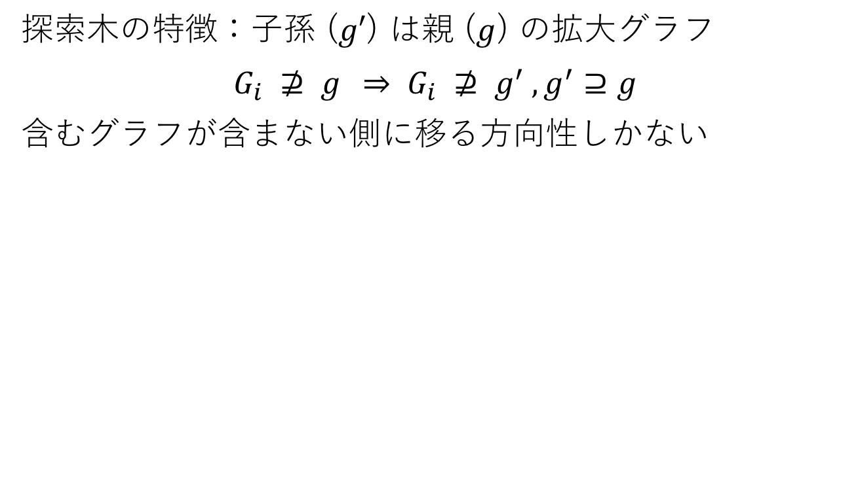
下限値の計算
探索木の特徴：子孫 ($g′$) は親 ($g$) の拡大グラフ
$$G_{i} ⊉ g_{ } ⇒ G_{i} ⊉ g^{′} , g^{′}⊇g$$
含むグラフが含まない側に移る方向性しかない
含む ←
→ 含まない
$$G_{1}$$
$$G_{3}$$
$$G_{4}$$
$$G_{2}$$
$$G_{5}$$
$$G_{6}$$
任意のグラフの組み合わせを含まない側へ移したときの
不純度を全て計算すれば下限値が求まる

Slide 31
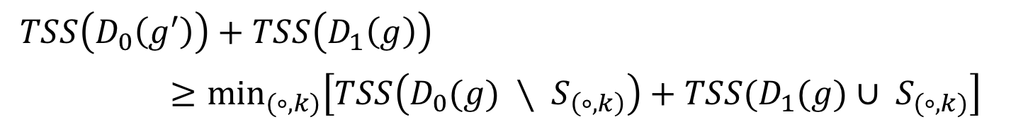
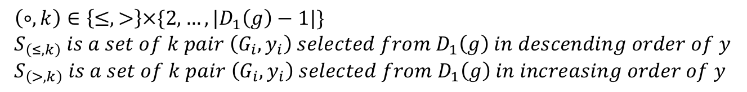
下限値の計算
$TSS\left(D_{0}\left(g′\right)\right)+TSS\left(D_{1}\left(g\right)\right)$
$≥\min_{(∘,k)}\left[TSS\left(D_{0}(g) ∖ S_{\left(∘,k\right)}\right)+TSS(D_{1}(g)∪ S_{(∘,k)}\right]$
$\left(∘,k\right)∈\left\{≤,>\right\}×\{2, …, |D_{1}\left(g\right)−1|\}$
$S_{\left(≤,k\right)} is a set of k pair \left(G_{i}, y_{i}\right) selected from D_{1}\left(g\right) in descending order of y$
$S_{\left(>,k\right)} is a set of k pair \left(G_{i}, y_{i}\right) selected from D_{1}\left(g\right) in increasing order of y$
計算量：グラフ$\left(g\right)$の頻出度に対して線形オーダー

Slide 32
探索速度
探索グラフ頻出度平均
実行時間[s]
深さ優先は頻出度の低いノードを多く探索
最良優先は頻出度の高いノードを多く探索

Slide 33
実験２(CAS)
精度
実行時間[s]
同探索数での実行時間：深さ優先＜MCTS＜最良優先
同実行時間での精度はMCTSが最良

